Slide 1
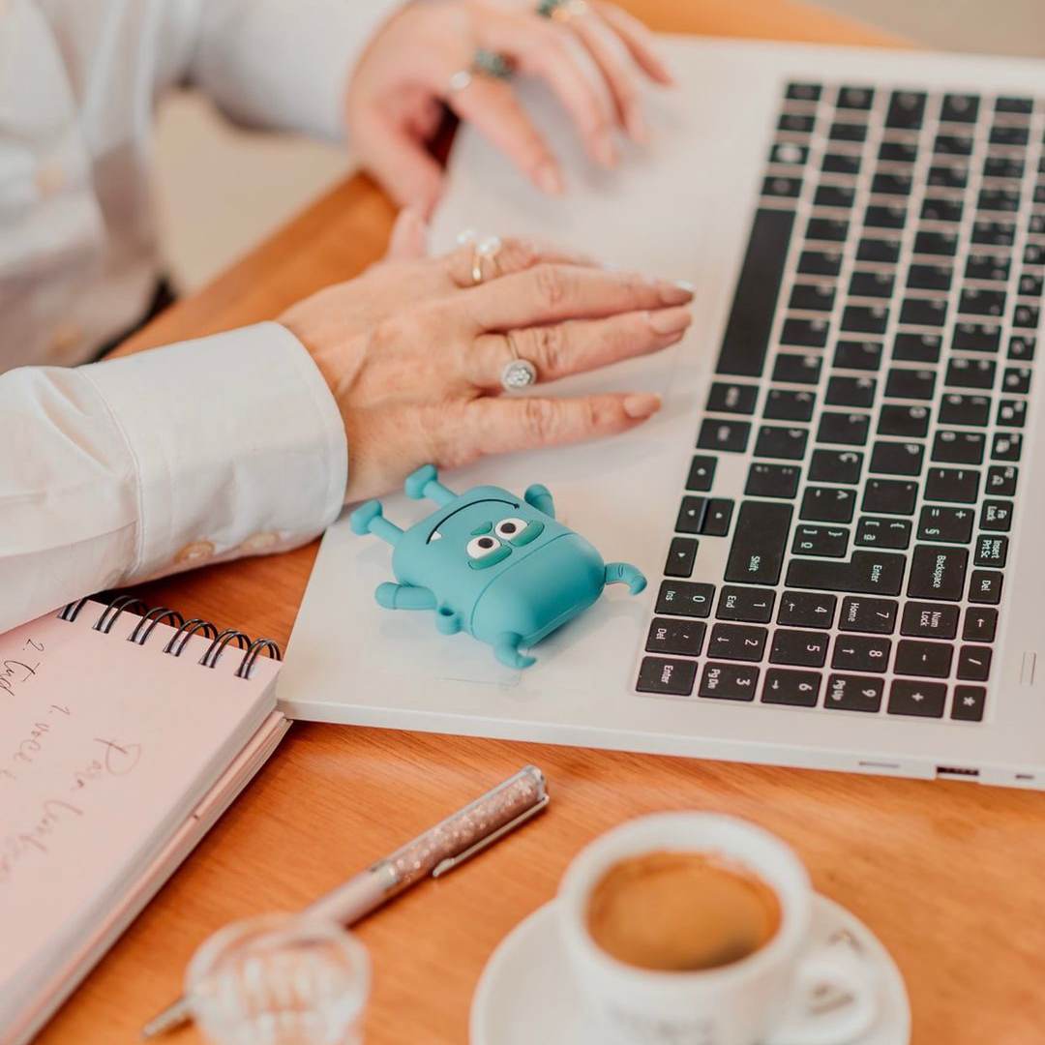
NEGÓCIOS E EMPREENDEDORISMO

Slide 2

EMPREENDEDORISMO:
CONCEITOS E ELEMENTOS
Empreendedorismo é a capacidade que
um profissional tem de identificar
problemas e oportunidades, encontrar
soluções e fazer investimentos assertivos
para que seu produto ou serviço
contribua para a vida em sociedade.

Slide 3
O PROCESSO EMPREENDEDOR:
“O empreendedorismo é uma revolução silenciosa, que será para o século XXI mais do que a revolução industrial foi para o século XX” (Jeffry Timmons, 1990)
Identificar e avaliar a oportunidade (abrangência da oportunidade, valores percebidos na oportunidade, riscos e retornos da oportunidade, situações dos competidores).
Desenvolver o modelo de negócio (conceito do negócio, equipe de gestão, mercado e competidores, marketing e vendas, estrutura e operação, análise estratégica e plano financeiro.
01
02
Determinar e captar os recursos necessários (recursos pessoais, recursos de amigos, capitalistas de risco e incubadoras).
Gerenciar a empresa criada (estilo de gestão, identificar problema atuais e potenciais, implementar um sistema de controle, entrar em novos mercados).
03
04

Slide 4
GESTÃO DE NEGÓCIOS E EMPREENDEDORISMO
Empreendedor: Alguém que coloca as ideias em prática, por mais difíceis ou trabalhosas que sejam.
Empreender é tomar a iniciativa ao criar, lançar, vender ou aprimorar produtos, serviços, marcas, empresas e equipes.
Empreender é mais do que criar uma empresa: É criar ideias e se encarregar de tornar real tudo o que foi imaginado.

Slide 5
BENEFÍCIOS DE EMPREENDER
Auto responsabilidade: Você se torna responsável por ter que executar suas próprias ideias. É desafiador mas possibilita a construção do seu próprio destino.
Aprendizado constante: Empreendedores nunca param de aprender simplesmente porque, quem empreende, não pode se acomodar. É preciso desenvolver o negócio constantemente.
Retorno financeiro: No longo prazo você estará vendendo produtos e serviços e lucrando com eles. Seu sucesso financeiro passa a depender de você e dos seus resultados.
Liberdade de tempo: No início a tendência é ter pouquíssimo tempo livre, mas à medida que o negócio avança você ganha liberdade para gerenciar a sua agenda.
Trabalho com propósito: poucas coisas são mais recompensadoras do que a possibilidade de trabalhar fazendo aquilo que você ama, perseguindo seus próprios objetivos pessoais e profissionais.

Slide 6
TIPOS DE EMPREENDEDORES
Empreendedor nato
Empreendedor que aprende (inesperado)
Empreendedor serial (cria novos negócios)
Empreendedor corporativo
Empreendedor social
Empreendedor por necessidade
Empreendedor herdeiro (sucessão)
Empreendedor (planejado)

Slide 7
IMPACTOS DO EMPREENDEDORISMO NO BRASIL E NO MUNDO
Brasil: + 21% novos negócios em 2021
Pesquisa em grupos:
EUA
ALEMANHA
FRANÇA
ITÁLIA
CANADÁ
CHILE
JAPÃO

Slide 8

TIPOS DE EMPREENDEDORISMO MAIS COMUNS
Empreendedorismo
social
Empreendedorismo
digital
Empreendedorismo informal (ambulantes)
Empreendedorismo individual
Empreendedorismo de franquias
Empreendedorismo de alto impacto (startups)

Slide 9

PERFIL EMPREENDEDOR
Pessoas empreendedoras carregam grandes habilidades;
Pessoas empreendedoras fazem os outros se sentirem queridos, úteis e importantes;
Pessoas empreendedoras dão bons exemplos, escutam e falam com entusiasmo;
Criam ambientes de trabalho que permitem que outros façam o seu melhor;
Pessoas empreendedoras veem as coisas pelo lado positivo;
Pessoas empreendedoras criam situações em que todos ganham.

Slide 10
INTRA EMPREENDEDOR
Profissional que empreende em empresas já existentes, por meio de comportamento inovador é diferenciado;
Agrega valor onde está;
Desempenha um papel empreendedor dentro das organizações;
Profissionais diferenciados que representam vantagem competitiva sobre a concorrência.

Slide 11
COMO COMEÇAR A EMPREENDER?
Seja um resolvedor de problemas: Empreender é resolver os problemas das pessoas. Identificar a dor de mercado. Especialistas recomendam pensar em tudo aquilo que te incomoda na dia a dia.
Seja um excelente executor: Ideias só tem valor quando são executadas e se tornam realidade. Ao empreender é fundamental cuidar da realização dos projetos.
Seja perseverante: É normal passar por altos e baixos, erros e acertos, conquistas e perdas. O sucesso depende da capacidade deste líder em perseverar.

Slide 12
COMO COMEÇAR A EMPREENDER?
Seja o número 1 no seu nicho: Empresas de sucesso sempre encontram um segmento em que podem se destacar. Para isso deve-se dividir um grande mercado em pedaços menores, dirigindo sua comunicação e seus produtos ou serviços a um público específico.

Slide 13
VANTAGEM COMPETITIVA DA INOVAÇÃO
Forma que a empresa tem de garantir seu futuro e perenidade. As empresas precisam ser adaptáveis ao ambiente por meio de mudanças.
A vantagem competitiva existe quando a empresa é capaz de gerar maior valor econômico do que seus concorrentes.
O valor econômico é a diferença entre os benefícios percebidos obtidos por um cliente que compra produtos ou serviços de uma empresa e o custo econômico total desses produtos ou serviços (computador Apple).
CCE X Brastemp.

Slide 14


OPORTUNIDADE
É um conceito de negócio que, se transformado em um produto ou serviço tangível, ao ser oferecido por uma empresa, resultará em lucro financeiro.
O processo empreendedor tem seu início à partir da identificação de uma oportunidade.

Slide 15
IDENTIFICAR E AVALIAR OPORTUNIDADES
Criação e abrangência da oportunidade
Valores percebidos e reais da oportunidade
Oportunidades x habilidades e metas pessoais
Situação dos competidores (players de mercado)
Ao se analisar uma oportunidade deve-se levar em consideração a criação de valor originado pelo produto ou serviço

Slide 16
AVALIAÇÃO DE OPORTUNIDADES
Qual mercado a oportunidade atende?
Há potencial de crescimento nesse mercado?
Qual retorno econômico ela trará?
Quais as vantagens competitivas que ela dará ao negócio?
Que equipe será necessária para transformar a oportunidade em negócio?
O empreendedor está disposto e comprometido com o negócio?

Slide 17
AVALIAÇÃO DE OPORTUNIDADES
Demanda do mercado: Identificar o público alvo, canais de acesso ao cliente, valor agregado para a empresa, potencial de crescimento de mercado, pay back.
Análise de margem: Identificar as forças do negócio, as possibilidades de lucro, os custos envolvidos.
Tamanho da estrutura do mercado: o mercado é novo? É um mercado já consolidado? Há barreiras de entradas? Compreende a estruturação do mercado no que diz respeito a fornecedores, compradores, competidores e substitutos?

Slide 18
METODOLOGIAS EMPREENDEDORAS
Design thinking: Método utilizado para gerar ideias que solucionem problemas – gerar soluções que são ideais. O grupo envolvido busca estudar as possibilidades de solução. Muitas vezes há o envolvimento do cliente ou usuário final, numa aproximação da empresa com seu público.

Slide 19
ETAPAS DO DESIGN THINKING
Imersão: Inicia-se a elaboração de um plano de pesquisa – Listagem de perfis de usuários e atores chave, mapeamento de conceitos em profundidade.
Análise e síntese.
Ideação: Brainstorming para geração de ideias para filtrar aquelas que têm mais possibilidade mercadológica.
Prototipação: Tangibilização de uma ideia, passagem do abstrato para o físico de forma a representar a realidade e propiciar validações (é um momento de aprendizagem).

Slide 20
EVOLUÇÃO DO PROCESSO DE DESIGN THINKING
ENTENDER
OBSERVAR
DEFINIR
IDEALIZAR
PROTOTIPAR
TESTAR

Slide 21
FATORES QUE CONTRIBUEM PARA SE ESTABELECER VANTAGEM COMPETITIVA
Avanços tecnológicos (novas tecnologias, apps e e-commerce);
Aumento do poder de grandes varejistas;
Saturação dos mercados;
Dificuldade de obter vantagem competitiva através dos 4ps de marketing;
Aumento dos concorrentes em quantidade e qualidade.

Slide 22



FATORES QUE IMPACTAM A MOTIVAÇÃO DA SUA EQUIPE INTERNA
Falta de memória
Falta de reconhecimento
Rotina e falta de desafios

Slide 23
COMPORTAMENTO DO CONSUMIDOR NA ERA DIGITAL
Os consumidores ficam confusos com muitas mensagens publicitárias. Eles as ignoram e optam por confiar em fontes de informações do seu círculo social e família.
Mais pontos de contato e maior volume nas mensagens não se traduzem necessariamente em maior influência.
É preciso se destacar na multidão e conectar-se de forma significativa com os consumidores. A melhor fonte de influência é o exército de clientes transformados em advogados da marca.

Slide 24
FUNIL DE CONSUMO
Na era da pré-conectividade a fidelidade costumava ser definida como retenção e recompra.
Na era da conectividade a fidelidade é definida como disposição para defender uma marca.
Nessa era atual a atração inicial de uma marca é influenciada pela comunidade em torno do consumidor para determinar a atitude final. Muitas decisões que parecem pessoais são essencialmente decisões sociais.

Slide 25

#Vemcomigo
RACHELFARIASPATROCINIO
RACHEL_PATROCINIO
RACHELCONSULTORIA.COM.BR

